Slide 1
신규입사자 OJT
게시판 작성 및 코드리뷰
개발팀 : 김민경

Slide 2
게시판 흐름도
세부 기능 소개
테이블 설계
프로시저 설계
시연
Q&A
INDEX

Slide 3
게시판 흐름도
게시작성 (BoardWrite.aspx)
글 작성
게시목록 (BoardList.aspx)
수정
등록
게시물 클릭
게시조회 (BoardView.aspx)
댓글 작성
게시물 삭제

Slide 4
게시판 세부 기능
게시목록 (BoardList.aspx)
게시 조회 (BoardView.aspx)
게시물 작성 (BoardWrite.aspx)
검색 기능
페이징 처리
게시물 상세 조회
조회 수 증가
댓글 작성 (작성, 조회, 삭제, 덧글)
게시물 삭제, 수정 전 비밀번호 비교
수정 시 게시 정보 불러오기
비밀번호 암호화 (SHA256 방식)
에디터 (ToastUI 라이브러리 사용)
첨부파일 업로드

Slide 5
테이블 설계
[NEW_BOARD_COMMENT]
COMMENTID | 댓글 ID
BOARDID | 게시물 ID
PARENTID | 상위 댓글 ID
WRITERNAME | 작성자
CONTENTS | 댓글 내용
COMMENTPW | 댓글 비밀번호
WRITEDATE | 작성일자
DELETEDATE | 삭제일자
INDEX | 댓글 인덱스
[NEW_BOARD_MESSAGE]
BOARDID | 게시물 ID
SUBJECT | 게시물 제목
CONTENTS | 게시 본문 내용
WRITERNAME | 작성자
BOARDPW | 게시물 비밀번호
CHKAGREE | 동의 여부
BOARDVIEWS | 조회수
WRITEDATE | 작성일자
MODIFYDATE | 수정일자
DELETEDATE | 삭제일자
[NEW_BOARD_FILE]
FILEID | 파일 ID
BOARDID | 게시물 ID
FILENAME | 파일 이름
FILEEXTENSION | 파일 확장자
FILEPATH | 파일 경로
FILESAVEDNAME | 저장 파일 이름
CREATEDATE | 생성일자
DELETEDATE | 삭제일자

Slide 6
프로시저
게시 관련
[dbo].[USP_BOARD_LIST] – 게시목록 조회
[dbo].[USP_BOARD_LIST_COUNT] – 게시물 목록 개수 조회
[dbo].[USP_BOARD_MESSAGE_REGIST] – 게시물 등록
[dbo].[USP_BOARD_MESSAGE_MODIFY] – 게시물 수정
[dbo].[USP_BOARD_MESSAGE_DELETE] – 게시물 삭제
[dbo].[USP_BOARD_MESSAGE_INFO] – 게시물 상세 조회
[dbo].[USP_BOARD_VIEWCOUNT_MODIFY] – 게시물 조회 수 증가
[dbo].[USP_PASSWORD_CHECK] – 비밀번호 검증 (게시물 수정, 삭제, 댓글 삭제)

Slide 7
프로시저
파일 관련
[dbo].[USP_BOARD_FILE_REGIST] – 파일 추가
[dbo].[USP_BOARD_FILE_INFO] – 파일 정보 조회
[dbo].[USP_BOARD_FILE_DELETE] – 파일 삭제
댓글 관련
[dbo].[BOARD_COMMENT_REGIST] – 댓글 작성
[dbo].[BOARD_COMMENT_DETAIL] – 하위 댓글 조회
[dbo].[BOARD_COMMENT_INFO] – 전체 댓글 조회
[dbo].[BOARD_COMMENT_DELETE] – 댓글 삭제

Slide 8
화면 설명

Slide 9
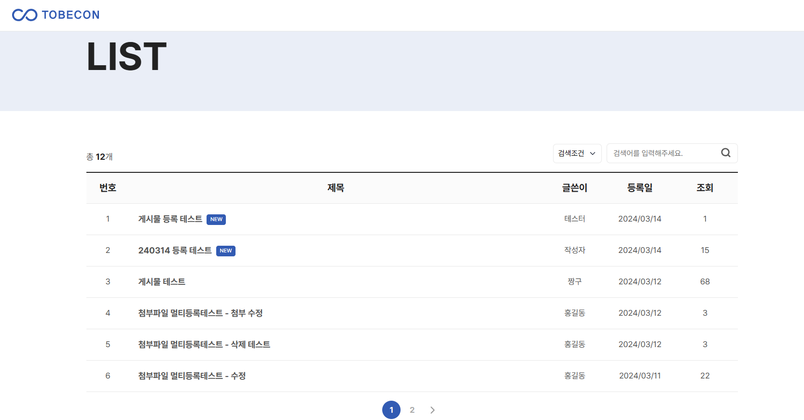
화면 설명 - 게시 목록
게시목록
검색
페이징
2
1
3

Slide 10
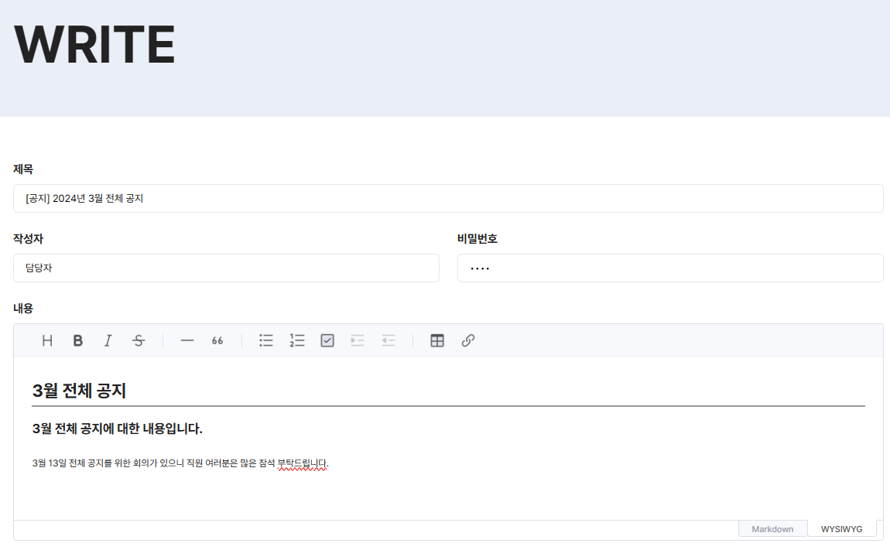
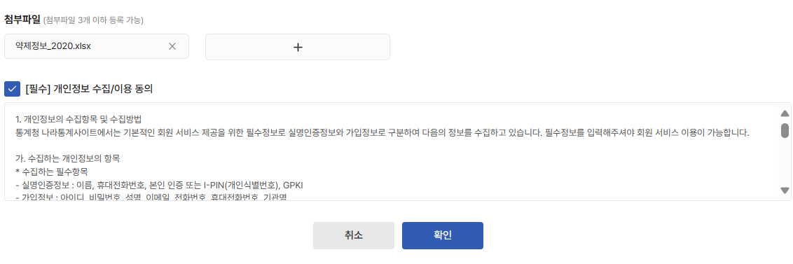
화면 설명 - 게시 작성
에디터(ToastUI)
첨부파일 등록
1
2

Slide 11
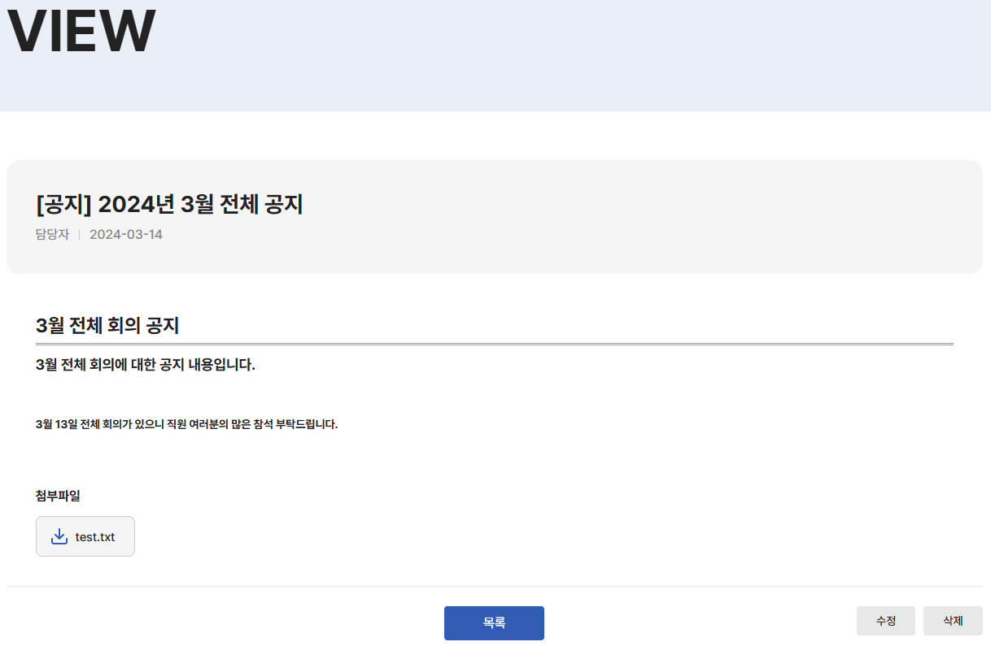
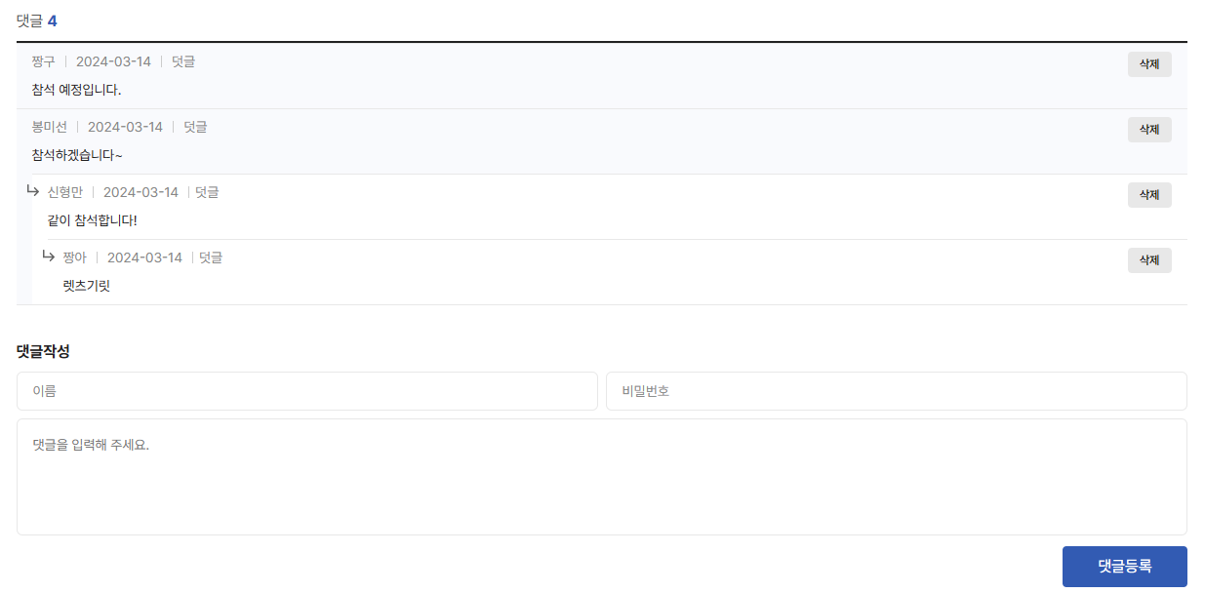
화면 설명 - 게시 조회
게시 내용 조회
댓글 정보 조회
댓글 작성
게시 수정
게시 삭제
1
2
3

Slide 12
Q&A

Slide 13
감사합니다

